Slide 1


डीएवाई-एनआरएलएम के तहत खाद्य पोषण स्वास्थ्य और वॉश (एफएनएचडब्ल्यू) का संचालन
जिला एवं प्रखंड स्तर का उन्मुखीकरण
National Mission Management Unit, Deendayal Antyodaya Yojana – National Rural Livelihoods Mission (DAY-NRLM)
Ministry of Rural Development, Government of India

Slide 2
विषयसूची
एफएनएचडब्ल्यू को एकीकृत करने का औचित्य और दशसूत्र रणनीति का संदर्भ
राष्ट्रीय FNHW रणनीति का अवलोकन
राज्य FNHW परिचालन रणनीति का अवलोकन
FNHW के संचालन के लिए कार्यान्वयन संरचना
जिला और ब्लॉक प्रबंधकों की भूमिकाएं और जिम्मेदारियां
जिला और ब्लॉक में एफएनएचडब्ल्यू हस्तक्षेप शुरू करने के लिए बजट
उपलब्ध संसाधन सामग्री और उनका उपयोग

Slide 3
FNHW को एकीकृत करने का औचित्य
DAY- NRLM, MoRD का एक प्रमुख गरीबी उन्मूलन कार्यक्रम है और ग्रामीण महिलाओं को SHG और उसके संघों में संगठित करता है और आजीविका उत्पन्न करने का अवसर प्रदान करता है।
आजीविका और अच्छा स्वास्थ्य परस्पर-निर्भर हैं - एक स्वस्थ व्यक्ति अपनी पूरी क्षमता से आजीविका गतिविधियों में संलग्न होने में सक्षम होता है।
इसके दायरे, विशाल सामाजिक पूंजी और इसकी प्रभावशीलता को देखते हुए, डीएवाई-एनआरएलएम खराब स्वास्थ्य और पोषण के अंतर्निहित कारणों से निपटने के लिए एक प्रभावी मंच है।

Slide 4
बहुआयामी गरीबी और कुपोषण
आय गरीबी
खराब क्रय शक्ति / शिक्षा / ज्ञान / अधिकारिता / गति
कम साफ़-सफाई / स्वच्छता
खराब स्वच्छता
पानी की कमी
खाद्य और पोषण असुरक्षा
बार-बार संक्रमण / बीमारी
शारीरिक श्रम के लिए उच्च जोखिम
महिलाओं की खराब सामाजिक स्थिति
मातृ एवं शिशु देखभाल/भोजन के बारे में कम जानकारी
बड़े परिवार, शीघ्र विवाह
की देखभाल में कमी
पोषक तत्वों की मांग में वृद्धि
विविध आहार की आवश्यकता में वृद्धि
पोषक तत्वों का कम सेवन
पोषक तत्वों की हानि
कम निर्णय लेने की शक्ति
पोषक तत्वों की मांग पूरी नहीं होना
कुपोषण
उत्पादकता का प्रत्यक्ष नुकसान
खराब शारीरिक उत्पादन
उत्पादकता की अप्रत्यक्ष हानि कार्य/विद्यालय में कम उपस्थिति
आय/संसाधनों की हानि
स्वास्थ्य देखभाल में उच्च निवेश

Slide 5
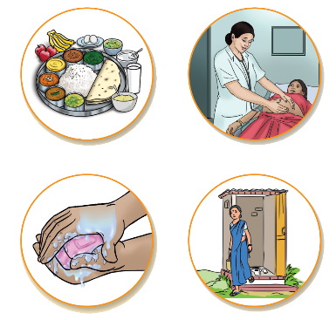




FNHW को एकीकृत क्यों करें?
उचित पोषण

स्वास्थ्य सेवाएं

बढ़ी हुई बचत
समग्र भलाई और जीवन की बेहतर गुणवत्ता
उचित स्वच्छता
स्वास्थ्य/रोगों पर कम व्यय

Slide 6
FNHW एकीकरण पर ऐड्वाइज़रीज
2016 में- एफएनएचडब्ल्यू एकीकरण को अनिवार्य करने वाले दशासूत्र पर ऐड्वाइज़री
एफएनएचडब्ल्यू एकीकरण
चिकित्सा पर कम खर्च
आर्थिक उत्पादकता बढ़ाता है
ग्रामीण महिलाओं और उनके परिवारों के जीवन की गुणवत्ता में सुधार करता है
2017 में- एफएनएचडब्ल्यू हस्तक्षेपों को रेखांकित करने के लिए एफएनएचडब्ल्यू (नीचे लिंक) पर एक मास्टर परिपत्र
2018 में- MoWCD, MoRD, और MoHFW द्वारा एक संयुक्त ऐड्वाइज़री तौर-तरीकों का मार्गदर्शन करने के लिए
2020 में- बेहतर FNHW परिणामों के लिए सामाजिक व्यवहार परिवर्तन संचार दृष्टिकोण को मजबूत करने के लिए ऐड्वाइज़री
2020 में- राज्य एफएनएचडब्ल्यू परिचालन रणनीति और एसआरएलएम कर्मचारियों और संवर्गों के कार्यों के विकास का मार्गदर्शन करने के लिए ऐड्वाइज़री
1. https://drive.google.com/file/d/1oOlOSsY97aGnOtxStXjwHUYy7BVyBK98/view?usp=sharing
2. https://aajeevika.gov.in/sites/default/files/Master%20Circular%20for%20Food%2C%20Nutrition%2C%20Health%20and%20Wash%20Interventions.pdf
3. https://aajeevika.gov.in/sites/default/files/Joint%20Advisory%20on%20Nutrition.pdf
4. https://drive.google.com/file/d/1-pNEZtYKyPcaSwvGTsJZ1rLtZShzYHnT/view?usp=sharing

Slide 7
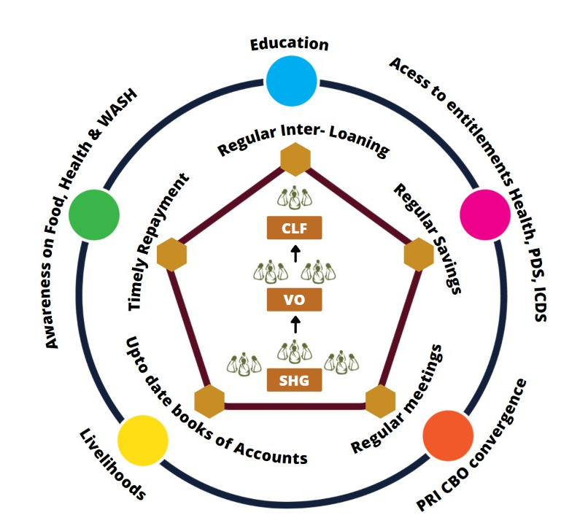
दशसूत्र रणनीति- 2016
समुदायों के समग्र विकास के लिए आजीविका और सामाजिक विकास का एकीकरण
सूक्ष्म ऋण और वित्तपोषण
सामाजिक विकास - भोजन, पोषण, स्वास्थ्य और वॉश, लिंग आदि।

Slide 8
एफएनएचडब्ल्यू: दशसूत्र रणनीति के तहत एसएचजी की आवश्यकता
बैठक के एजेंडे के हिस्से के रूप में सदस्यों को प्रभावित करने वाले सामाजिक मुद्दों (खाद्य, पोषण, स्वास्थ्य और वॉश से संबंधित मुद्दों सहित) को शामिल करें |
बैठकें लाइन एजेंसियों और पीआरआई के साथ स्वास्थ्य मुद्दों पर चर्चा के लिए मंच के रूप में कार्य करना चाहिए, आशा और आंगनवाड़ी कार्यकर्ता को उनकी साप्ताहिक बैठक में आमंत्रित करना चाहिए और उनकी सलाह से लाभ उठाना चाहिए|
महिलाओं और बच्चों, गर्भवती और स्तनपान कराने वाली माताओं के कुपोषण के मुद्दों पर चर्चा करें और पूरक पोषण, स्वास्थ्य देखभाल और अन्य अधिकारों तक उनकी पहुंच को सुगम बनाएं।
हर बैठक की शुरुआत सभी सदस्यों को हाथ धोकर करनी चाहिए|
व्यक्तिगत स्वच्छता, खाद्य स्वच्छता और खुले में शौच की रोकथाम को बढ़ावा देने पर चर्चा करें |
प्रत्येक सदस्य को यह सुनिश्चित करना चाहिए कि घर में व्यक्तिगत स्वच्छता शौचालय हो और परिवार के सभी सदस्यों द्वारा उपयोग किया जाए|

Slide 9
FNHW: एकीकरण का अवसर
मौजूदा मंच और व्यापक पहुंच
संपर्क के कई बिंदु
कृषि, डेयरी, मुर्गी पालन और छोटे जुगाली करने वालों पर काम करना
वित्तीय उत्पादों, सामाजिक विपणन और उद्यम पर काम करना
कुशल जनशक्ति - कर्मचारी और संवर्ग
सामाजिक मानदंडों, एक-दूसरे से सिखने की प्रभावित करने की क्षमता
अधिकारहीन / कमजोर एवं वंचित वर्गों के समूहों पर ध्यान दें

Slide 10
राष्ट्रीय FNHW रणनीति का अवलोकन

Slide 11



FNHW फोकस विषय / क्षेत्र
भोजन
न्यूट्री-गार्डन
पीडीएस तक पहुंच
टेक होम राशन तक पहुंच
मिड डे भोजन
एफएनएचडब्ल्यू उद्यम
स्वास्थ्य और पोषण
प्रसवपूर्व देखभाल | एनीमिया में कमी
नवजात देखभाल | परिवार नियोजन
1000 दिन | बुजुर्गों और पीडब्ल्यूडी के लिए स्वास्थ्य और पोषण
शिशु और छोटे बच्चे को दूध पिलाना | एन सी डी के दौरान पोषण और स्वास्थ्य
मातृ पोषण | मासिक धर्म स्वच्छता
पारिवारिक आहार विविधता
स्वच्छता / वाश
स्वच्छता शौचालय का उपयोग
हाथ धोने की प्रथा
घरेलू कचरे का प्रबंधन

Slide 12
रणनीतिक स्तंभों का अवलोकन
सिस्टम को मजबूत बनाना (FNHW को एकीकृत करने के लिए सिस्टम की बेहतर क्षमता)
अभिसरण (उन्नत सेवाओं के लिए संबंधित विभागों और एसआरएलएम वर्टिकल के साथ अभिसरण)
एस बी सी सी (स्वयं सहायता समूहों के बीच व्यवहार परिवर्तन को बढ़ावा दिया)
एफ एन एच डब्ल्यू एंटरप्राइज (एस एच जी द्वारा प्रबंधित एफएनएचडब्ल्यू उद्यम स्थापित)
FNHW नोडल व्यक्ति की पहचान करें फॉर्म कोर कमेटी रणनीति, दिशानिर्देश, एसओपी और अन्य दस्तावेज विकसित करें संसाधन पूल विकसित करें सेवाओं और संसाधन सामग्री के विशेष पैकेज डिज़ाइन करें राज्य, जिला, ब्लॉक, सीएलएफ, वीओ और एसएचजी स्तरों पर एसआरएलएम नोडल के लिए प्रशिक्षण कैस्केड तय करना और क्षमता निर्माण करना। रिपोर्टिंग, समीक्षा और निगरानी की अनुसूची स्थापित करें संबंधित कर्मचारियों और संवर्ग के नौकरी विवरण को संशोधित करें
नेतृत्व, प्रतिभागियों, कार्यक्रम और अभिसरण बैठकों की आवृत्ति पर निर्णय लें | अभिसरण बैठकों का संचालन और नियमितीकरण - अन्य कार्यक्षेत्रों के साथ | संचालन और नियमितीकरण | - अन्य कार्यक्षेत्रों के साथ - लाइन विभागों के साथ अन्य मंत्रालयों के सहायता कार्यक्रम |
एसबीसीसी रणनीति और प्रथाओं/उपकरणों (मॉड्यूल) का विकास/अनुकूलन और रोल आउट समुदाय में व्यवहार परिवर्तन लाने के लिए वीओ स्तर के कार्यक्रमों/अभियानों का आयोजन/भाग लेना वीएचएसएनडी और अन्नप्राशन दिवस और गोदभराई जैसे सामुदायिक कार्यक्रमों में भाग लेने के लिए घर का दौरा, सहकर्मी परामर्श और लक्षित समूहों को जुटाना लक्ष्य समूह तक पहुंचने के लिए एसबीसीसी और अन्य गतिविधियों के लिए उपकरण और सामग्री विकसित/अनुकूलित करें
FNHW की जरूरतों को पहचानें और समुदाय की जरूरतों को पूरा करने के लिए उद्यमों का सुझाव दें लक्ष्य समूह के लिए प्रासंगिक उद्यमों को बढ़ावा देना – बकरी पालन / पोल्ट्री / एफएनएचडब्ल्यू उद्यम आदि। FNHW उद्यम उत्पादों के उपयोग को बढ़ावा देना सफल उद्यमों से सीख साझा करें

Slide 13
राज्य FNHW परिचालन रणनीति का अवलोकन
आगे की कुछ स्लाइड्स (14-17) स्टेट/ राज्य एफएनएचडब्ल्यू ऑपरेशनल स्ट्रैटेजी के लिए विशिष्ट हैं। राज्य प्रबंधकों से अपेक्षित सूचनाएँ भरने की अपेक्षा की जाती है।

Slide 14
राज्य प्रोफ़ाइल और FNHW भौगोलिक क्षेत्रों की पहचान
राज्य एसआरएलएम का परिचय एक पंक्ति में लिखें
State map depicting FNHW geographies (Districts)
राज्य का नाम
जनसंख्या*
साक्षरता दर*
लिंग अनुपात*
 | कुल | एनआरईटीपी | एनआरएलएम
जिलों की संख्या
ब्लॉकों की संख्या
Source: *Census, 2011

Slide 15
राज्य प्रोफाइल- प्रमुख एफएनएचडब्ल्यू संकेतक
मुख्य विशेषताएँ
राज्य और फोकस जिलों के प्रमुख स्वास्थ्य संकेतक
ग्राफ के माध्यम से चित्रित करें
राज्य और फोकस जिलों के प्रमुख पोषण संकेतक
ग्राफ के माध्यम से चित्रित करें
Source: NFHS 5, 2019-20

Slide 16
राज्य FNHW संचालन रणनीति से FNHW संश्लेषण
3. लक्ष्य
4. उद्देश्य
5. लक्षित समूह
केंद्र बिंदु के क्षेत्र
संक्षेप में वर्णन करें
राज्य एफएनएचडब्ल्यू परिचालन रणनीति विकसित करने की प्रक्रिया, हस्तक्षेपों का चयन, कार्यान्वयन की प्रगति के आधार पर संशोधन

Slide 17
राज्य FNHW संचालन रणनीति से FNHW संश्लेषण
6. संचालन के भौगोलिक क्षेत्र (स्वीकृत परियोजना के अनुसार)
वर्ष 1 | ज़िला | ब्लाक | ग्राम पंचायतों की संख्या | सीएलएफ की संख्या | वीओ की संख्या | स्वयं सहायता समूहों की संख्या
वर्ष 2
वर्ष 3
6. लागू किए जाने वाले प्रमुख हस्तक्षेप / गतिविधियां
बजट उपलब्धता
एफएनएचडब्ल्यू - ………………

Slide 18
FNHW गतिविधियों को लागू करना
FNHW गतिविधियों को शुरू करने के लिए आवश्यकताएं
राज्य द्वारा उचित आदेश/सलाह जारी की जाती है
राज्य वार्षिक कार्य योजना (एएपी) में बजटीय प्रावधानों के साथ राज्य एफएनएचडब्ल्यू परिचालन रणनीति तैयार करें
जिला/ब्लॉक और सीबीओ स्तर पर नोडल नियुक्त किए जाते हैं
जिला और ब्लॉक प्रबंधक एफएनएचडब्ल्यू घटकों पर प्रशिक्षित हैं
FNHW से संबंधित कार्य सभी स्तरों के कर्मचारियों और संवर्ग के KPI में शामिल हैं
प्रासंगिक संसाधन सामग्री विकसित/अनुकूलित की जाती है
प्रबंधकों को स्पष्ट रूप से समझने की जरूरत है
सीबीओ स्टाफ और संवर्ग की उनकी भूमिकाएं
क्षमता निर्माण योजना
FNHW के क्षेत्र / भूगोल
किन विशिष्ट FNHW हस्तक्षेपों को लागू किया जाना है और क्यों
रिपोर्टिंग, समीक्षा और निगरानी तंत्र (फॉर्मेट और शेड्यूल सहित)
FNHW के लिए विशिष्ट वार्षिक कार्य योजना

Slide 19
एफएनएचडब्ल्यू के संचालन के लिए कार्यान्वयन संरचना
एसएचजी स्तर
वीओ स्तर
सीएलएफ स्तर
राज्य मिशन प्रबंधन इकाई
जिला मिशन प्रबंधन इकाई
राज्य कार्यक्रम प्रबंधक एसआई और एसडी
प्रोग्राम मैनेजर, स्टेट रिसोर्स पर्सन/मास्टर ट्रेनर्स
ब्लॉक मिशन प्रबंधन इकाई
सामाजिक कार्य समिति (5 सदस्यों का )
सामाजिक कार्य समिति (3 सदस्यों का )
FNHW नोडल (सामुदायिक मोबिलाइज़र / सक्रिय महिला आदि)
सामुदायिक संसाधन व्यक्ति (सीआरपी)
पदाधिकारी/कार्यकारी समिति
ब्लॉक प्रोग्राम मैनेजर, रिसोर्स पूल
जिला कार्यक्रम प्रबंधक आईबी-सीबी, जिला संसाधन पूल
नोट: उपरोक्त कार्यान्वयन संरचना विचारोत्तेजक है। राज्य अपनी राज्य एफएनएचडब्ल्यू परिचालन रणनीति के अनुसार इसे संशोधित कर सकते हैं

Slide 20
जिला कार्यक्रम प्रबंधक की भूमिकाएं और जिम्मेदारियां
राज्य स्तरीय समर्थन
FNHW से संबंधित जानकारी, मार्गदर्शन और अन्य आवश्यकताओं के लिए SMMU के साथ समन्वय करें
निर्धारित रिपोर्टिंग तंत्र के अनुसार राज्य को एफएनएचडब्ल्यू की प्रगति की रिपोर्ट करें
एफएनएचडब्ल्यू हस्तक्षेपों के लिए वार्षिक कार्य योजनाओं के विकास में योगदान और जिला स्तरीय कार्य योजना विकसित करना
जिला मिशन प्रबंधन इकाई (डीएमएमयू) स्तर के भीतर और अन्य संबंधित विभागों के साथ समन्वय समन्वय
ब्लॉकों का निरीक्षण दौरा करना
FNHW कार्यान्वयन में सहायता ब्लॉक मिशन प्रबंधन इकाई (बीएमएमयू)
प्रखंड स्तर के अधिकारियों का मार्गदर्शन करने के लिए आवश्यक मार्गदर्शन एवं परिपत्रों का विमोचन
कर्मचारियों की अधोमुखी श्रृंखला (ब्लॉक स्तर के कर्मचारी और संसाधन व्यक्ति) के लिए प्रशिक्षण आयोजित करना
जिला स्तरीय बजट प्रबंधित करें- उपयोगिता प्रमाण पत्र की प्रक्रिया करें और राज्यों को जमा करें
दस्तावेज़ सीखने और सर्वोत्तम अभ्यास
समीक्षा के तंत्र की स्थापना में ब्लॉकों और समर्थन ब्लॉकों और संघों के एफएनएचडब्ल्यू कार्यान्वयन की मासिक समीक्षा
पहचान किए गए भौगोलिक क्षेत्रों में कृषि आजीविका वर्टिकल के साथ अभिसरण में एफएनएचडब्ल्यू उद्यमों की स्थापना के लिए समर्थन और समन्वय
जिला स्तरीय गतिविधियां
ब्लॉक स्तर का समर्थन

Slide 21
ब्लॉक प्रोग्राम मैनेजर की भूमिकाएं और जिम्मेदारियां
जिला स्तरीय सहयोग
FNHW से संबंधित जानकारी, मार्गदर्शन और अन्य आवश्यकताओं के लिए DMMU के साथ समन्वय करें
निर्धारित रिपोर्टिंग तंत्र के अनुसार जिले को एफएनएचडब्ल्यू की प्रगति की रिपोर्ट करें
एफएनएचडब्ल्यू कार्यान्वयन के लिए ब्लॉक स्तरीय कार्य योजना विकसित करना
एफएनएचडब्ल्यू रोलआउट के लिए सीआरपी की पहचान करें और प्रशिक्षण की सुविधा प्रदान करें
सैक, ओबी/ईसी/सीएम/सीआरपी के लिए प्रशिक्षण योजना विकसित करना और क्षमता निर्माण करना
ब्लॉक मिशन प्रबंधन इकाई के भीतर और अन्य संबंधित विभागों के साथ समन्वय समन्वय
सीबीओ के निगरानी दौरे करना
FL वर्टिकल के साथ अभिसरण में FNHW उद्यमों की स्थापना के लिए समर्थन और समन्वय
ब्लॉक स्तर का बजट प्रबंधित करें- उपयोगिता प्रमाणपत्र की प्रक्रिया करें और राज्यों को जमा करें
दस्तावेज़ सीखने और सर्वोत्तम अभ्यास
सीएलएफ स्तर पर एफएनएचडब्ल्यू कार्यान्वयन की समीक्षा करें और समीक्षा के तंत्र की स्थापना में संघों का समर्थन करें
सीएलएफ/वीओ स्तर पर सैक को सुदृढ़ बनाना
संबंधित विभागों के साथ जुड़ने के लिए सीएलएफ/वीओ सैक सदस्यों का समर्थन करें
सीआरपी की समीक्षा
ब्लॉक स्तर की गतिविधियां
सीएलएफ स्तर का समर्थन

Slide 22
जिला और ब्लॉक में एफएनएचडब्ल्यू हस्तक्षेप शुरू करने के लिए कदम
1. कर्मचारियों और संवर्गों के क्षमता निर्माण को व्यवस्थित करना
2. स्वयं सहायता समूहों के लिए एसबीसीसी गतिविधियों के संचालन के लिए सीआरपी/एफएनएचडब्ल्यू नोडल का समर्थन करें
3. एफएनएचडब्ल्यू योजनाओं और पात्रताओं के साथ जोड़ने के लिए एसआरएलएम वर्टिकल और लाइन विभागों के साथ समन्वय, न्यूट्री-गार्डन/पोल्ट्री/बकरी पालन और एफएनएचडब्ल्यू उद्यमों की स्थापना आदि।
4. एमआईएस सिस्टम में डेटा रिपोर्टिंग, नियमित समीक्षा और मूल्यांकन

Slide 23



चरण 1. कर्मचारियों और संवर्गों के क्षमता निर्माण को व्यवस्थित करें
विशिष्ठ जरूरतें
प्रत्येक इंटरवेंशन जिले और ब्लॉक में ट्रेनर रिसोर्स पूल बनाएं
पोस्टर, फ्लिप चार्ट, वीडियो आदि सहित अनुकूलित प्रशिक्षण मॉड्यूल और आईईसी सामग्री को प्रिंट और वितरित करें।
FNHW (फ्लिप बुक और SOPs) पर जिले और ब्लॉक स्टाफ / ट्रेनर रिसोर्स पूल / कैडर को प्रशिक्षण दें
क्षमता निर्माण और FNHW रोलआउट के लिए प्रबंधन सहायता प्रदान करें
राज्य FNHW परिचालन रणनीति के आधार पर FNHW सत्र रोलआउट का प्रशिक्षण कैस्केड और प्रवाह विकसित करें
Mater Trainers (NMMU, Partners, NIRD, NRP)
1
SRP
DRP
BRP
SIRD
State level Trainers
2
Master Trainers
Master Trainers
Community level Trainers
3
Community Resource Persons
CLF/VO leaders/SAC members/OB/EC
Community cadre/Active women
जिला एवं प्रखंड स्तर के लिए संसाधन सामग्री
प्रेजेंटेशन, फैसिलिटेटर गाइड, फ्लिप बुक, SOPs, फॉर्मेट, आईईसी सामग्री (परामर्श कार्ड, पोस्टर, बैनर और स्टिकर)
4
Trainers of SHG members
SHG women
नोट: यह प्रशिक्षण विचारोत्तेजक है। जिला/ब्लॉक अपनी एफएनएचडब्ल्यू परिचालन रणनीति और कार्यान्वयन की व्यवहार्यता के आधार पर संशोधित कर सकते हैं।

Slide 24
चरण 2: एसएचजी के सामाजिक व्यवहार परिवर्तन संचार गतिविधियों के संचालन के लिए सीआरपी/FNHW नोडल का सहयोग करें
राज्य एफएनएचडब्ल्यू परिचालन रणनीति में प्रस्तावित गतिविधियां
एसएचजी मासिक बैठकों के दौरान एफएनएचडब्ल्यू सत्र शुरू करना
एफएनएचडब्ल्यू थीम पर वीओ स्तर का कार्यक्रम/अभियान आयोजित करना
  रैलियां/ड्राइव
  भोजन प्रदर्शन/त्योहार
  परिवार चौपाल
एसएचजी परिवारों में सहकर्मी परामर्श
गृह-विज़िट
वीएचएसएनडी और समुदाय आधारित कार्यक्रमों में भागीदारी (अन्नप्राशन दिवस और गोदभराई)
अन्य मंत्रालयों के कार्यक्रमों/बड़े अभियानों में भाग लेना (जैसे पोषण अभियान/पोषण पखवाड़ा आदि)
सामाजिक व्यवहार परिवर्तन संचार (SBCC)

Slide 25
एसबीसीसी रोलआउट की सुविधा के लिए विकसित सामग्री
सीआरपी के लिए फैसिलिटेटर गाइड- एफएनएचडब्ल्यू पर सत्र शुरू करने में प्रशिक्षकों की सुविधा के लिए
एसएचजी सदस्यों के लिए फ्लिपबुक- एसएचजी मासिक बैठकों के दौरान उपयोग किया जाएगा
मानक संचालन प्रक्रिया (SOP) पुस्तिका- प्रारूपों और टेम्पलेट्स के साथ विभिन्न प्रोग्रामेटिक घटकों (घर का दौरा, सहकर्मी परामर्श, सामुदायिक कार्यक्रम आदि) पर विस्तृत मार्गदर्शन प्रदान करने के लिए
आईईसी सामग्री
पोस्टर - सामुदायिक कार्यक्रमों और जागरूकता सृजन के दौरान प्रदर्शित करने के लिए
बैनर - अभियानों और रैलियों जैसे आयोजनों के लिए
स्टिकर - मुख्य संदेशों पर अनुस्मारक के रूप में कार्य करने के लिए
परामर्श कार्ड - घर के दौरे और छोटी बातचीत के दौरान उपयोग किए जाने के लिए

Slide 26
चरण 3. एसआरएलएम वर्टिकल्स और लाइन विभागों के साथ समन्वय करें
एफएनएचडब्ल्यू सेवाओं और अधिकारों को बेहतर बनाने के लिए संबंधित विभागों (स्वास्थ्य, डब्ल्यूसीडी और पीआरआई आदि) के अधिकारियों के साथ समन्वय करना।
अभिसरण (convergence) बैठक की अनुसूची
स्तर | समन्वयक | प्रतिभागियों | आवृत्ति
राज्य | सीईओ/एसएमडी/एफएनएचडब्ल्यू कोर कमेटी | संबंधित विभागों के राज्य स्तरीय प्रतिनिधि | द्विवार्षिक
 | सीईओ/एसएमडी/एफएनएचडब्ल्यू कोर कमेटी | SRLM वर्टिकल हेड्स | त्रैमासिक
ज़िला | जिला कार्यक्रम प्रबंधक (एफएनएचडब्ल्यू प्रभारी) | संबंधित विभागों के जिला स्तरीय प्रतिनिधि | त्रैमासिक
ब्लाक | प्रखंड कार्यक्रम प्रबंधक (एफएनएचडब्ल्यू प्रभारी) | संबंधित विभागों के प्रखंड स्तरीय प्रतिनिधि | त्रैमासिक
सीएलएफ | सीएलएफ लीडर / सैक (SAC) / ओबी / ईसी | पर्यवेक्षक और एएनएम, पीआरआई सदस्य | त्रैमासिक
वीओ | सैक/सीआरपी | एएनएमएस, आशा और आंगनवाड़ी कार्यकर्ता, पंचायती राज | मासिक
उद्देश्य
अभिसरण के क्षेत्रों और उनमें प्रमुख मुद्दों की पहचान करना
मुद्दों को प्राथमिकता देना और समाधान के उपाय सुझाना
प्रासंगिक हितधारकों की पहचान करना और जिम्मेदारी सौंपना
समाधान के लिए समय सीमा तय करने और मुद्दों को आगे बढ़ाने के लिए
Note: States may modify the schedule and protocol based on their State implementation structure.
Note: राज्य अपने कार्यान्वयन ढांचे के आधार पर अनुसूची और प्रोटोकॉल को संशोधित कर सकते हैं|

Slide 27

अनुसरण करने के लिए कदम
सुझाई गई आवृत्ति के अनुसार अभिसरण बैठक आयोजित करें
सभी संबंधित प्रतिभागियों को पहले से सूचित करें
सीएलएफ/वीओ स्तर अभिसरण बैठक प्रारूपों का प्रयोग करें
अभिसरण मुद्दे की पहचान करें और विशिष्ट कार्यों का सुझाव दें और हितधारकों के साथ चर्चा करें
सुधारात्मक कार्रवाई के लिए संबंधित विभाग को जिम्मेदारी सौंपें
लगातार/उच्च क्रम के मुद्दों को बढ़ाया जा सकता है
बैठक के मिनट्स रिकॉर्ड करें और सभी के साथ साझा करें
नीचे के स्तरों से निरंतर अभिसरण मुद्दों को राज्य को सूचित किया जाना चाहिए और राज्य अपने जिला और ब्लॉक स्तर के अधिकारियों को आधिकारिक संचार की सुविधा के लिए अन्य संबंधित विभागों के प्रमुखों के साथ अभिसरण करेंगे।
स्लाइड नंबर 30 और 31 पर दिए गए प्रारूपों को देखें।.

Slide 28
अभिसरण के संभावित क्षेत्र
केंद्र बिंदु के क्षेत्र | डीएवाई-एनआरएलएम के भीतर | अन्य विभागों/मंत्रालयों के साथ
खाद्य और पोषण | कृषि आजीविका न्यूट्री-गार्डन/पोल्ट्री/बकरी गैर-कृषि आजीविका एफएनएचडब्ल्यू उद्यम कृषि आजीविका न्यूट्री-गार्डन/पोल्ट्री/बकरी गैर-कृषि आजीविका एफएनएचडब्ल्यू उद्यम | खाद्य और सार्वजनिक वितरण प्रणाली विभाग सार्वजनिक वितरण प्रणाली (पीडीएस) महिला एवं बाल विकास विभाग एकीकृत बाल विकास सेवाएं- टेक होम राशन (टीएचआर), विकास निगरानी और प्रारंभिक बचपन देखभाल और प्री-स्कूल शिक्षा, पोषण अभियान प्रधानमंत्री मातृ वंदना योजना (पीएमएमवीवाई) शिक्षा विभाग मध्याह्न भोजन (एमडीएम) महात्मा गांधी राष्ट्रीय ग्रामीण रोजगार गारंटी योजना (मनरेगा)
स्वास्थ्य | वित्तीय समावेशन स्वास्थ्य/जीवन/दुर्घटना बीमा तक पहुंच संस्था निर्माण-क्षमता निर्माण (वीआरएफ) का उपयोग | स्वास्थ्य और परिवार कल्याण विभाग राष्ट्रीय स्वास्थ्य मिशन- एनीमिया मुक्त भारत, ग्राम स्वास्थ्य स्वच्छता और पोषण दिवस (वीएचएसएनडी), सार्वभौमिक टीकाकरण कार्यक्रम (यूआईपी), सुरक्षित मातृत्व आश्वासन (सुमन), प्रधानमंत्री सुरक्षित मातृत्व अभियान (पीएमएसएमए), जननी सुरक्षा योजना (जेएसवाई), जननी शिशु सुरक्षा कार्यक्रम (JSSK) आयुष्मान भारत- स्वास्थ्य और कल्याण केंद्र और प्रधानमंत्री जन आरोग्य योजना (पीएमजेएवाई) वित्त मत्रांलय प्रधानमंत्री सुरक्षा बीमा योजना (पीएमएसबीवाई)
स्वच्छता / वॉश | वित्तीय समावेशन एसएचजी वॉश गतिविधियों के लिए ऋण लेते हैं | स्वच्छ भारत मिशन शौचालय निर्माण ठोस तरल अपशिष्ट प्रबंधन जल जीवन मिशन
Adapted from Master Circular for FNHW

Slide 29
एफएनएचडब्ल्यू उद्यमों का समन्वय और संवर्धन करना
एसएचजी (व्यक्तिगत/सामूहिक) द्वारा प्रबंधित एफएनएचडब्ल्यू उद्यमों जैसे टेक होम राशन, सैनिटरी नैपकिन और न्यूट्री-मिक्स आदि की स्थापना को प्रोत्साहित करना और समर्थन करना।
ऐसे उद्यमों की स्थापना और संचालन की सुविधा के लिए आवश्यक परिपत्र/मार्गदर्शन/संचार जारी करना
ऐसे उद्यमों की स्थापना को प्राथमिकता देने के लिए कृषि/गैर-कृषि कार्यक्षेत्र के साथ समन्वय करना
मौजूदा पहलों के आधार पर, और समुदाय की जरूरतों के अनुरूप, स्थापित किए जाने वाले भौगोलिक और संभावित FNHW उद्यमों की पहचान करें
एसएचजी समुदाय से संभावित उद्यमियों की पहचान करें। कमजोर लक्षित परिवारों को प्राथमिकता दी जानी चाहिए
FNHW उद्यमों के उत्पादों के बाजार संपर्क स्थापित करना
विभिन्न जागरूकता सृजन गतिविधियों के माध्यम से समुदाय द्वारा एफएनएचडब्ल्यू उत्पादों की खपत को बढ़ावा देना
अधिक लाभकारी मॉडल को बढ़ावा देने के प्रयास होने चाहिए (मांग पैदा करने पर ध्यान देना, आय सृजन के साथ उत्पाद के उपयोग के लिए जागरूकता पैदा करना)
जिला/ब्लॉक प्रबंधकों की भूमिका
उद्यम स्थापना पर विस्तृत मार्गदर्शन के लिए लाइवलीहुड वर्टिकल से एक सलाह यहां दी गई है: https://aajeevika.gov.in/sites/default/files/Advisory%20on%20supporting%20Enterprises.pdf

Slide 32
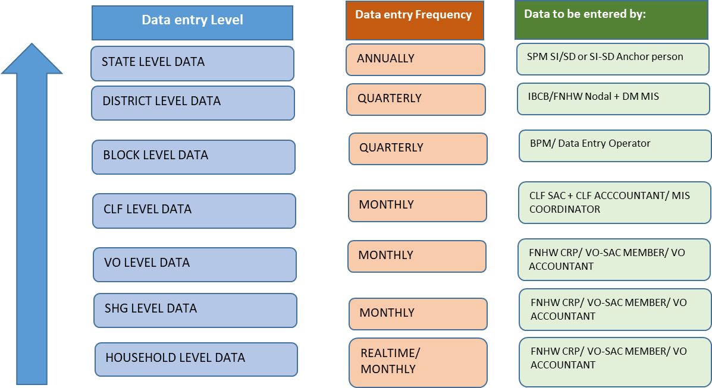
एमआईएस और एफएनएचडब्ल्यू की रिपोर्टिंग
Reporting Mechanism

Slide 33
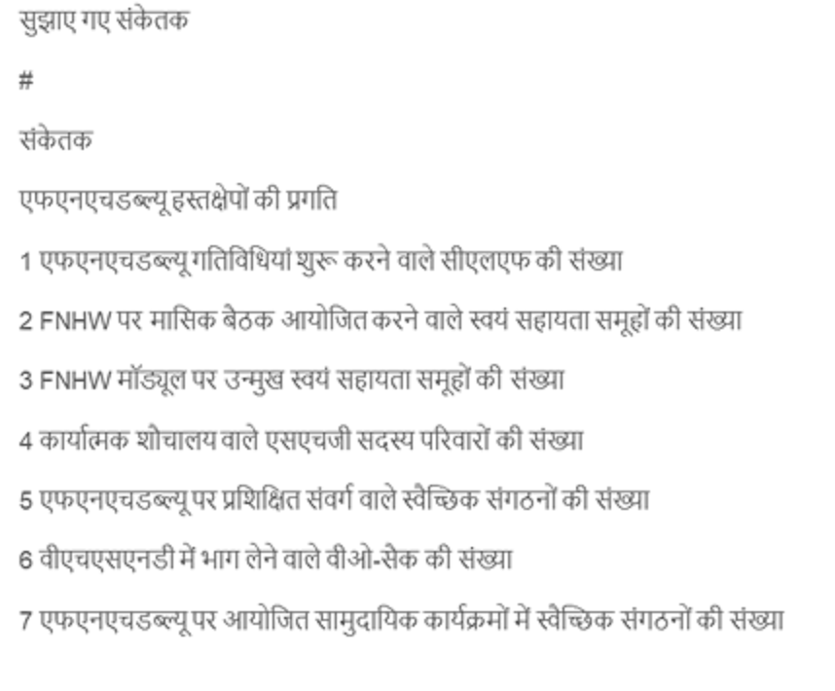
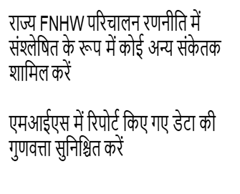
एमआईएस और एफएनएचडब्ल्यू की रिपोर्टिंग

Slide 34
FNHW गतिविधियों की समीक्षा करें
●FNHW एजेंडा को नियमित रूप से निर्धारित समीक्षा बैठकों में शामिल किया जाना चाहिए
●राज्य/जिला/ब्लॉक/सीएलएफ/वीओ स्तर पर एक अलग समर्पित एफएनएचडब्ल्यू बैठक आयोजित की जानी चाहिए।
Schedule for review
Level | Undertaken by | Participants | Frequency
State | CEO/SMD/FNHW Core Committee | SPMs of other SRLM verticals | Monthly
 | CEO/SMD/SPM (FNHW Incharge) | District Program Managers (DPMs)/District Managers (DMs) (FNHW Incharges) | Monthly
District | DPM/DM (FNHW In-charge) | Block Program Manager (FNHW In-charge) | Monthly
Block | Block Program Manager (FNHW Incharge) | CLF Leader/ SAC Members/OB/EC | Monthly
CLF | CLF Leader/SAC Members/OB/EC | VO Leader/SAC Members/CRP | Monthly
VO | VO Leader/SAC Members/CRP | FNHW nodal person at SHG level | Monthly
उद्देश्य
समय सीमा के अनुसार गतिविधियों की प्रगति का आकलन करने के लिए
सकारात्मक उपलब्धियों को स्वीकार करने और साझा करने के लिए
प्रदर्शन या प्रक्रियाओं में खामियों की पहचान करना और उनका सामना करना
चुनौतियों की पहचान करना और जरूरत अनुसार सुधार का सुझाव देना
नोट: राज्य अपने राज्य कार्यान्वयन संरचना के आधार पर अनुसूची और प्रोटोकॉल को संशोधित कर सकते हैं।

Slide 35
अनुसरण करने के लिए कदम
गतिविधियों की उनकी प्रगति, समय-सीमा का पालन, पूर्व-निर्धारित प्रोटोकॉल/प्रक्रियाओं का पालन, किसी भी चुनौती का सामना, संभावित समाधान और जरूरत अनुसार सुधार के लिए समीक्षा की जानी चाहिए।
गतिविधियों की समीक्षा मासिक आधार पर करें
सीएलएफ और वीओ द्वारा तैयार एफएनएचडब्ल्यू कार्य योजना में सूचीबद्ध गतिविधियों के खिलाफ प्रगति की समीक्षा करें।
सीएलएफ/वीओ स्तर एफएनएचडब्ल्यू गतिविधि समीक्षा प्रारूपों का प्रयोग करें
कार्रवाई के बिंदुओं पर चर्चा करें
पिछली बैठक की कार्रवाई रिपोर्ट को ध्यान में रखा जाना चाहिए।
याद रखें: समीक्षा करने का तात्पर्य गलतियां खोजना नहीं है
स्लाइड नंबर 36 और 37 पर दिए गए प्रारूपों को देखें।

Slide 38
बजट
जिला/ब्लॉक प्रबंधकों को विभिन्न शीर्षों के तहत FNHW कार्यान्वयन के लिए बजटीय प्रावधान की जानकारी होनी चाहिए
उपयोग किए गए बजट का ट्रैक रखें और अनुशंसित आवृत्ति (मासिक/त्रैमासिक) जैसे आवंटित बजट के साथ साथ रिकॉर्ड रखें
  खरीद और वितरण का प्रबंधन- खरीद समिति का गठन, विक्रेताओं की पहचान करना, आरएफपी बढ़ाना आदि।
  प्रक्रिया उपयोग प्रमाण पत्र (PUC)
  व्यय का विवरण विकसित करें
लेखा परीक्षा की सुविधा
सीएलएफ और वीओ के साथ विभिन्न शीर्षों के तहत एफएनएचडब्ल्यू कार्यान्वयन के लिए बजटीय प्रावधान साझा करें
नोट: राज्य विशिष्ट संदर्भ के आधार पर जोड़ें/संशोधित करें

Slide 39
राष्ट्रीय FNHW संसाधन पैकेज का परिचय

Slide 40
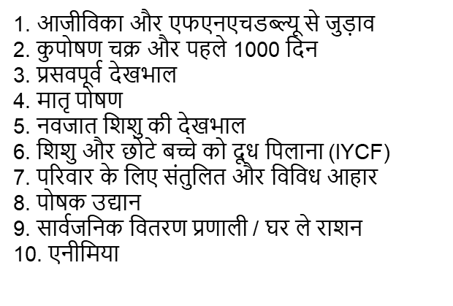
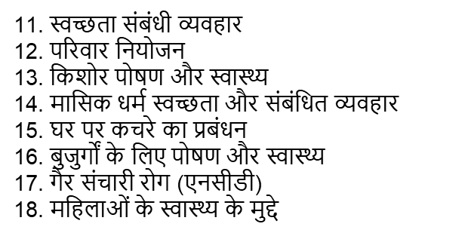
राष्ट्रीय FNHW संसाधन पैकेज के अंतर्गत विषयवस्तु

Slide 41
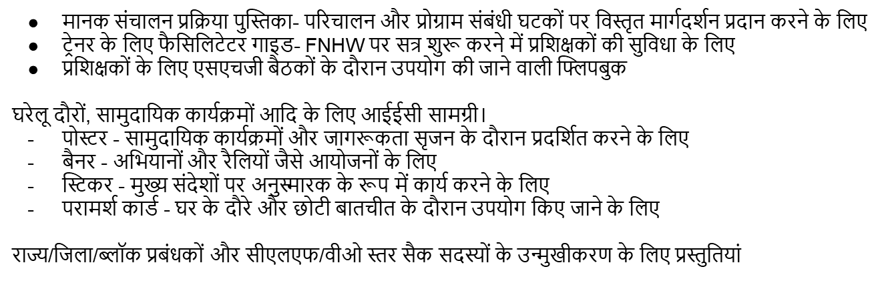
समुदाय में FNHW के हस्तक्षेप को लागू करना
संसाधन सामग्री की सूची
पैकेज का उपयोग राज्य एफएनएचडब्ल्यू परिचालन रणनीति के अनुसार विषयों को प्राथमिकता देने, प्रासंगिक बनाने, अनुवाद करने, चरण-वार उपयोग और कार्यान्वयन के अधीन है

Slide 42



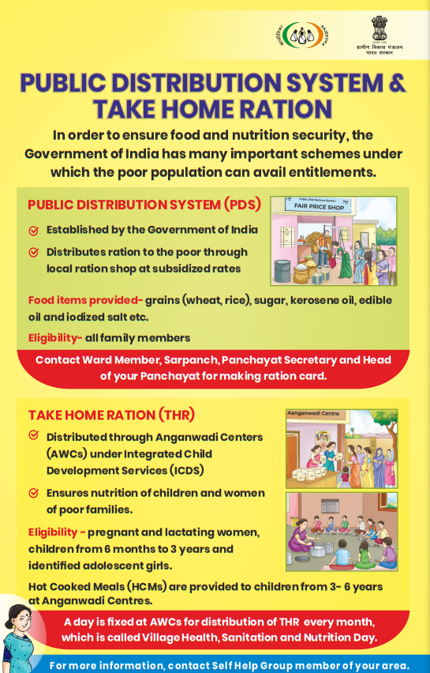
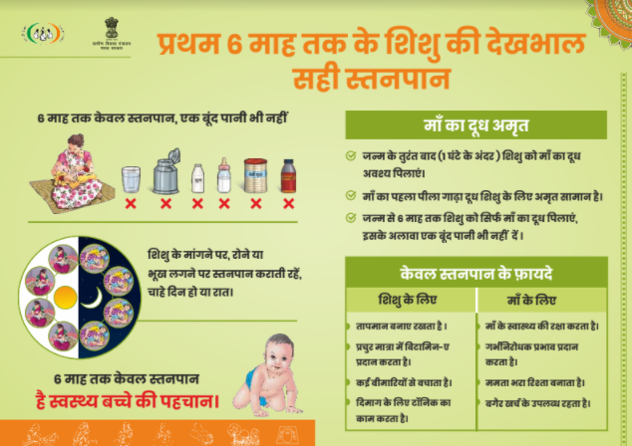

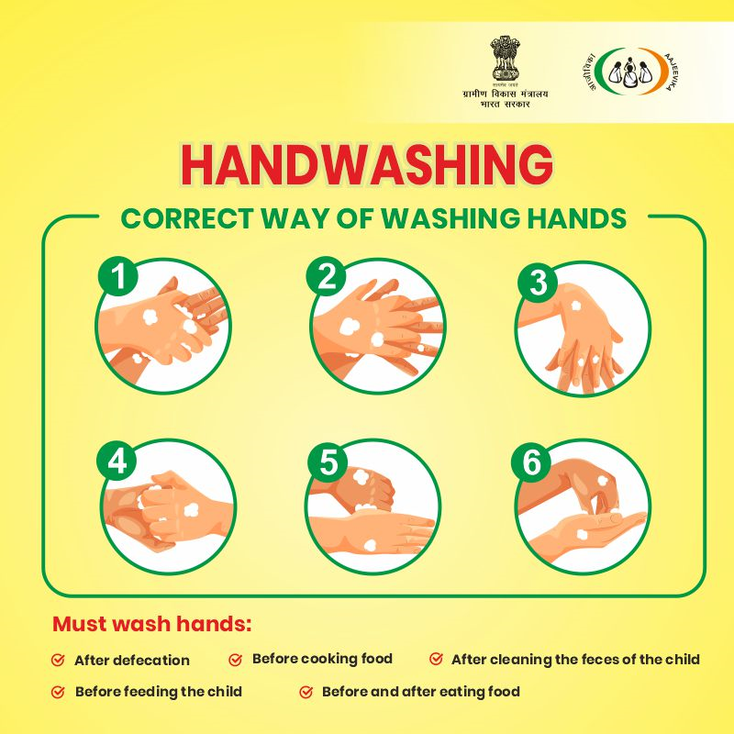
FNHW एकीकरण का समर्थन करने के लिए विकसित सामग्री

Slide 43
धन्यवाद

